Slide 1
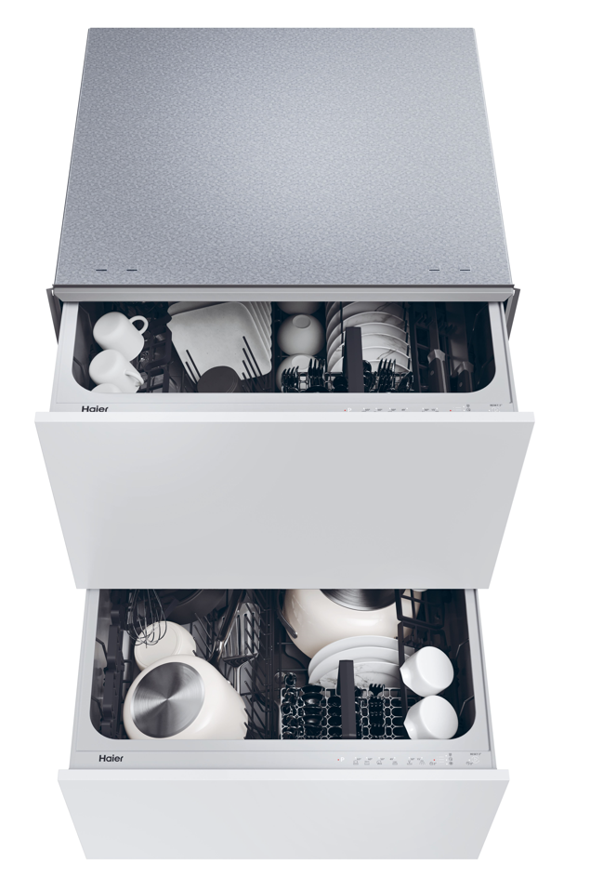
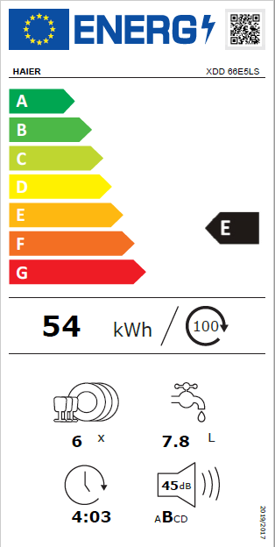
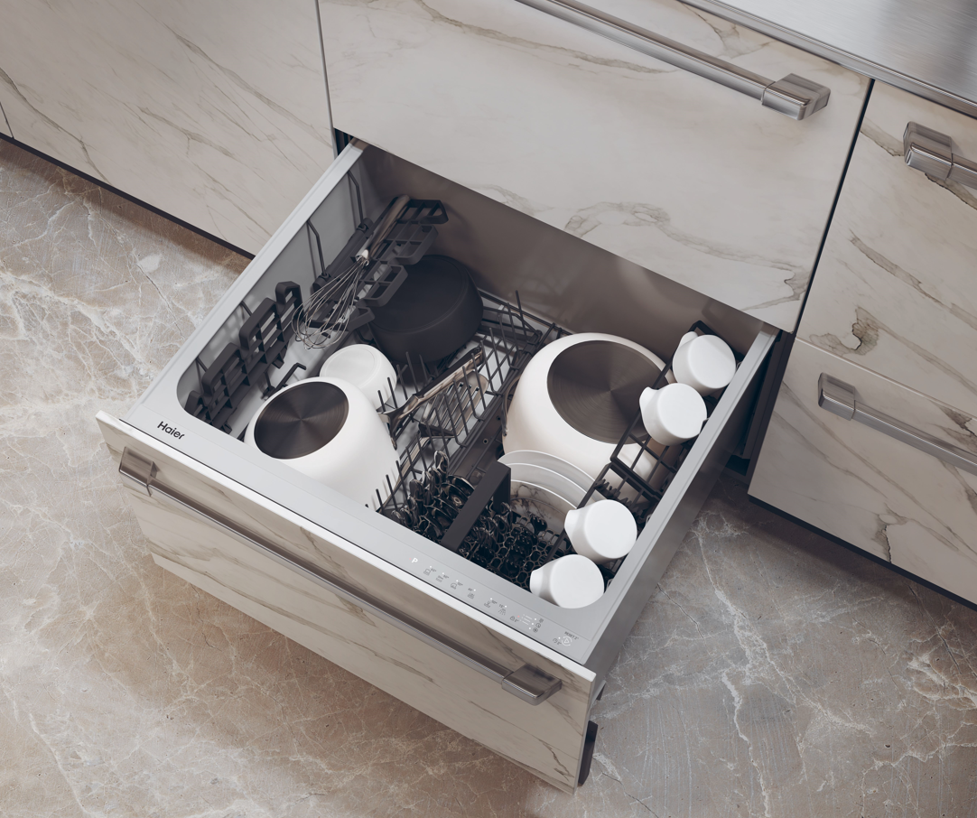
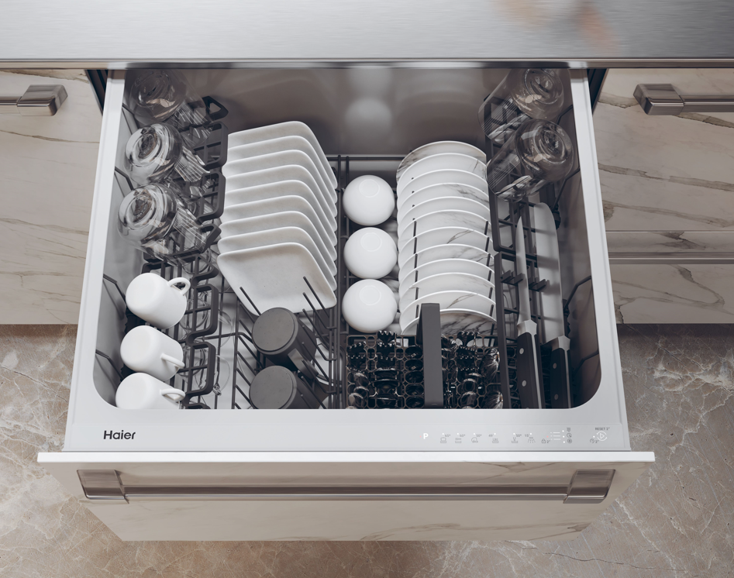
XDD 66E5LS
Vestavná myčka nádobí se dvěma zásuvkami
Dotykové ovládání, 6 + 6 sad nádobí, Direct Motion, LED kontrolky, 6 programů
Parametry odpovídají Nařízení v přenesené pravomoci: (EU) 2019/2017
Více informací o výrobku naleznete pod tímto QR kódem:
Hlavní vlastnosti (Nařízení v přenesené pravomoci: (EU) 2019/2017)
Třída energetické účinnosti E
Jmenovitá kapacita (sady nádobí) 6+6
Spotřeba energie na 1 cyklus programu Eco (kWh) 0,54
Spotřeba energie na 100 cyklů programu Eco (kWh) 54
Spotřeba vody na 1 cyklus v programu Eco (l) 7,8
Trvání programu Eco (h:min) 4:03
Úroveň emisí hluku šířeného vzduchem (dB(A) re 1 pW) 45
Emisní třída hluku šířeného vzduchem B
Programy
6 programů
Intenzivní 65°C - Silně znečištěné hrnce, pánve a nádobí
Univerzální 60°C – Pro zašpiněné nádobí nebo zbytky potravin,
Eco 50°C - Pro běžně znečištěné nádobí s optimální spotřebou vody a energie
Rychlý 49‘ - Lehce znečištěné nádobí
Šetrné/Sklo 50°C - Lehce znečištěné a tepelně citlivé nádobí
Oplach 15‘ - Zabraňuje pachům a zasychání nečistot na nádobí
Funkce
Odložený start až o 12 hod, Ukazatel nedostatku soli a leštidla
ExtraDry - Zvyšuje teplotu závěrečného oplachu a délku fáze sušení
HYGIENE - Zvyšuje teplotu vody během fáze oplachování, aby se provedla dezinfekce.
Express - Využívá více vody a energie pro rychlejší mytí.
Bezpečnost
Dětská pojistka
Konstrukce
Direct Motion motor
Plně sklopitelné držáky v obou koších
Knock to pause – zaklepání na dvířka pro pozastavení mycího cyklu
6+6
6+6
sad nádobí
Odložený start 1-12 hod
Funkce Hygiene pro dezinfekci
Eco program
Logistická data
Kód 32901724
EAN 8059019071084
Barva Nerez
Rozměry výrobku V × Š × H (mm) 820 × 599 × 571
Čistá váha výrobku (kg) 54
Rozměry balení V × Š × H (mm) 896 × 640 × 676
Hmotnost s obalem (kg) 55

